Slide 1


デジタル版しおりの開発
情報工学課程 西谷研究室
37022463 山本果音
１

Slide 2



研究の背景
しおり・・・旅程の把握や所持品の確認、集合時間の共有などを目的とした重要な情報媒体
デジタル化
デジタル版しおり
-Webサービスの活用
紙のしおり
2
Notes:
まず研究の背景についてご説明いたします。
修学旅行などの団体旅行で事前に配布されるしおりは、・旅程の把握や所持品の確認、集合時間の共有などを目的とした重要な情報媒体です。
従来は紙のしおりが主流でしたが、スマートフォンの普及によってWebサービスを活用するニーズが高まっており、「旅しお」などのサービスが登場しています。

Slide 3
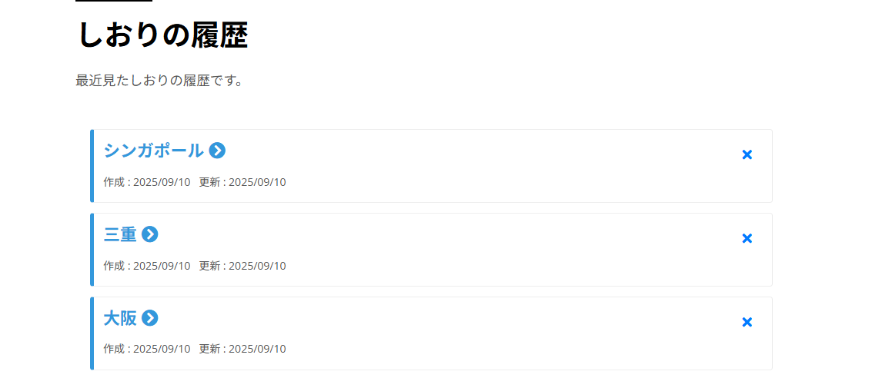
旅しおでの旅行計画のデメリット
履歴表示画面には作成日・更新日が表示される一方で、旅行日付が時系列で整理されておらず、旅行の実施状況の確認が視覚的に困難である
過去の旅行記録を振り返る際に、スクロール操作によって目的のしおりを探す必要があり、利便性に欠ける
3. 地図が表示されないため、観光地の位置関係が理解しづらい
3
Notes:
次に、旅しおでの旅行計画のデメリットについて説明します。
まず1点目は、旅行履歴の整理に関する問題です。
図に示すように、履歴には作成日や更新日が表示される一方で、旅行日付が時系列で整理されていないため、旅行の実施状況の確認が視覚的に困難です。
2点目は、検索機能が備わっていないことです。
作成済みの旅行に対して、旅行名や説明文のキーワードで検索する機能が存在しないため、過去の旅行記録を振り返る際には、スクロール操作によって目的のしおりを探す必要があり、利便性に欠けています。
そして3点目は、地図表示がないということです。目的地が地図上に表示されないため、位置関係や移動ルートを視覚的に理解することが難しく、旅行全体のイメージが掴みにくいという課題があります。

Slide 4

旅行の予定管理だけでなく、
旅行後の記録整理に活用できる
「デジタル版しおり」として
機能する旅行プランニングアプリの開発を目指す
外部ツールや手作業によって
不足機能を補う必要がある
4
Notes:
結果として利用者は外部ツールを併用したり、手作業で情報を補ったりする必要があり、利便性や効率性において十分とは言えない状況が続いています。
そこで本研究では、旅行の予定管理だけでなく、旅行後の記録整理にも活用できる「デジタル版しおり」として機能する旅行プランニングアプリの開発を目指しています。

Slide 5

開発手法
開発環境:Django
開発
迅速な開発が可能
Python, HTML, JavaScript, CSS UIライブラリ Bootstrap
参照: Copilot
学習コストが低い
安全性が高い
5
Notes:
続いて、本研究における開発手法についてご説明いたします。
本アプリの開発には、PythonベースのWebフレームワークである「Django」を選定しました。Djangoを採用した理由は、3点あります。
まず1つ目は、認証,管理画面,データベース操作などが最初から組み込まれているため,追加設定なしで迅速な開発が可能であるということ.
2つ目は、データベースの設計変更やマイグレーションを含む複雑なデータベース操作も,全てPythonで記述できるため学習コストが低いということ.
そして3つ目は、フレームワーク自体が標準で安全性を確保する仕組みを備えているため安全性が高いということからDjangoを選定しました。
また、開発はCopilotを参照しながら、Python、HTML、JavaScript、CSSを使用し、UIライブラリとしてはBootstrapを採用しました。

Slide 6
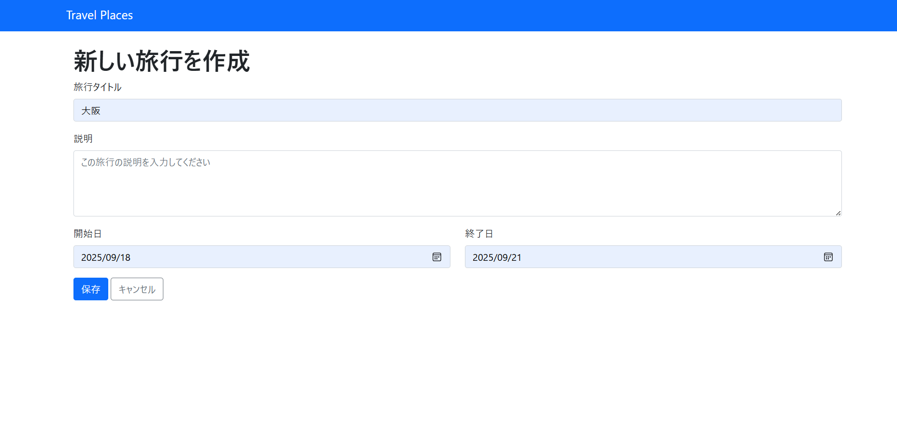
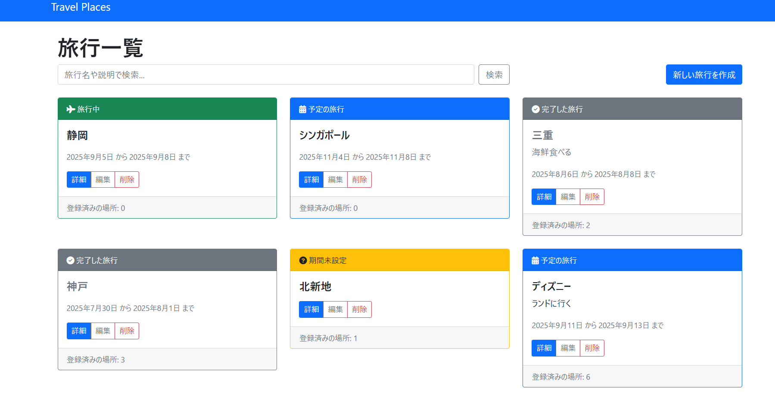
結果
1.登録された旅行期間に基づいて、「完了した旅行」「旅行中」「予定の旅行」「期間未設定」のいずれに該当するかを分類し、色分けで表示することが可能
6
Notes:
今回私が開発したアプリでは、登録された旅行期間に基づいて、「完了した旅行」「旅行中」「予定の旅行」「期間未設定」のいずれに該当するかを分類し、色分けで表示することが可能になりました。
そのため「どこに行ったか」「これからどこに行くか」が一目で理解できるようになりました。

Slide 7
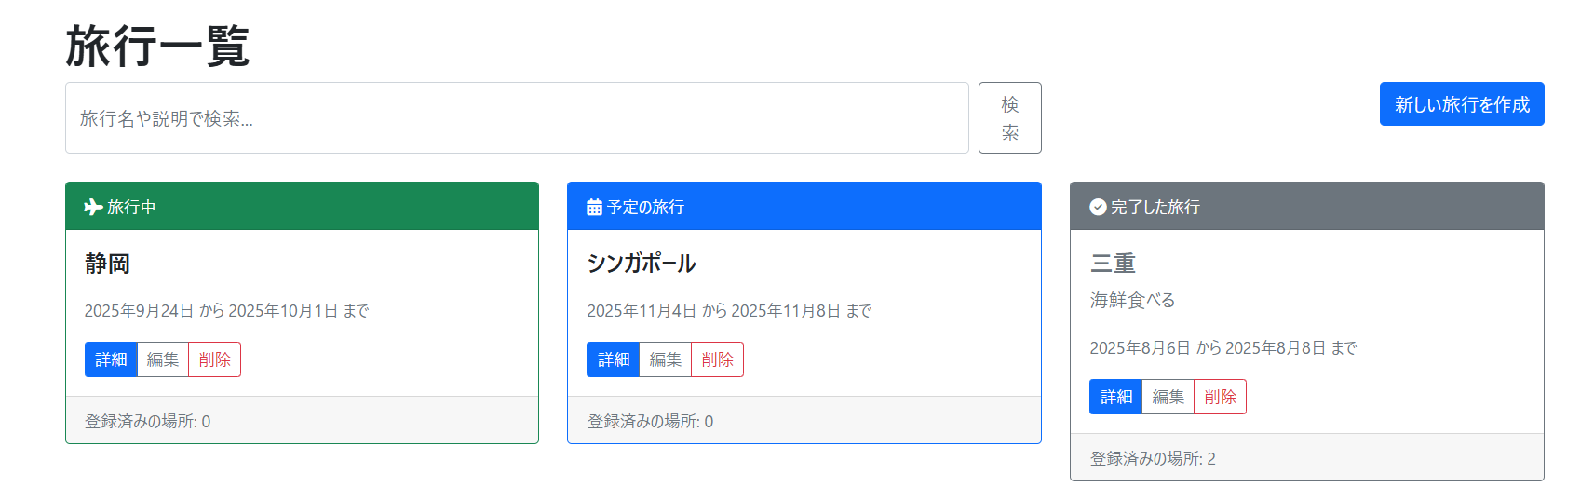
2. 旅行名や説明文に含まれるキーワードで検索が可能である
旅行名が分からない
関連するキーワードで検索
目的の旅行を特定することが可能
6
Notes:
さらに、検索機能を追加しました。 そのため曖昧な記憶であったとしても旅行名や説明文に含まれるキーワードで検索することが可能なため、スクロールで探さなくても簡単に目的の旅行を見つけることが可能になりました。
また、再訪計画や思い出の振り返りにも活用できるようになっています。

Slide 8
結果
1.登録された旅行期間に基づいて、「完了した旅行」「旅行中」「予定の旅行」「期間未設定」のいずれに該当するかを分類し、色分けで表示することが可能
2. 旅行名や説明文に含まれるキーワードで
検索が可能である
旅行名が分からない
関連するキーワードで検索
目的の旅行を特定することが可能
6
Notes:
今回私が開発したアプリでは、登録された旅行期間に基づいて、「完了した旅行」「旅行中」「予定の旅行」「期間未設定」のいずれに該当するかを分類し、色分けで表示することが可能になりました。
そのため「どこに行ったか」「これからどこに行くか」が一目で理解できるようになりました。
さらに、検索機能を追加しました。 そのため旅行名が分からなくても旅行名や説明文に含まれるキーワードで検索することが可能なため、スクロールで探さなくても簡単に目的の旅行を見つけることが可能になりました。
また、再訪計画や思い出の振り返りにも活用できるようになっています。

Slide 9



今後の課題
7
地図の表示
所持品チェックリスト機能
訪問順の入れ替え機能
旅行先の地理的な
位置関係を視覚的に
把握できる
旅行準備の漏れを防ぎ、
所持品の共有が効率的
にできる
日程に応じて観光訪問順を柔軟に変更できる
7
Notes:
今回の開発では、旅行日付に基づく色分け表示機能と、旅行名や説明文に含まれるキーワードによる検索機能を実装しました。
これにより、旅行の状態を視覚的に把握しやすくするとともに、目的の旅行情報を迅速に探し出すことが可能になりました。
今後, 旅行先の地理的な位置関係を視覚的に把握できるようにする地図の表示, 旅行準備の漏れを防ぐための所持品チェックリスト機能や,
日程に応じて柔軟に観光訪問順を変更できる入れ替え機能の開発を予定しています。

Slide 10
参考文献
「1]旅しお
旅行のしおりをつくる、仲間とシェア。無料WEBサービス【旅しお】
,(2025/09/05 accessed).
[2]Djangoドキュメント
The web framework for perfectionists with deadlines | Django,
(2025/09/05 accessed).
[3]Copilot
https://copilot.microsoft.com/?form=NTPCHB&showconv=1,
(2025/09/05 accessed).
8

